Slide 1

Організаційна культура, добробут та досвід співробітників
Сучасне управління людськими ресурсами вимагає комплексного підходу до створення організаційної культури, що забезпечує психологічну безпеку, стимулює інновації та підтримує добробут кожного співробітника. Ця презентація розкриває взаємозв'язки між культурою організації, досвідом працівників та стратегіями різноманітності й інклюзивності.

Slide 2
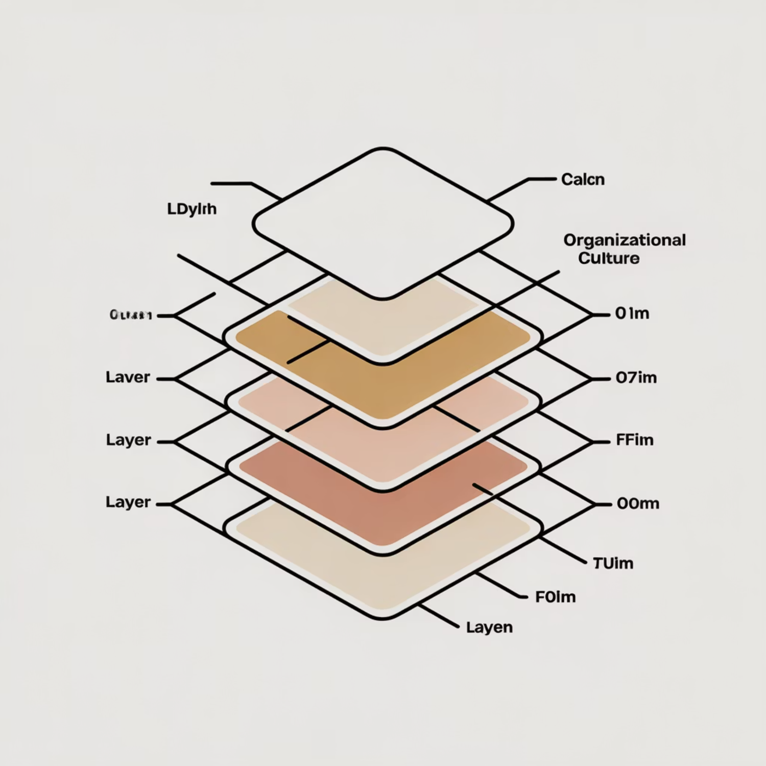
Організаційна культура: фундамент успіху
Організаційна культура — це система цінностей, переконань, норм та практик, що визначають характер організації та впливають на поведінку її членів. Вона формує середовище, в якому співробітники взаємодіють, приймають рішення та досягають цілей.
Культура проявляється на різних рівнях: від видимих артефактів до глибинних базових припущень. Розуміння цих рівнів допомагає лідерам свідомо формувати та трансформувати культурне середовище організації.

Slide 3

Модель Едгара Шейна: три рівні культури
Базові припущення
Проголошені цінності
Несвідомі, само собою зрозумілі переконання, сприйняття, думки та почуття. Це глибинний рівень культури, що визначає поведінку та рішення.
Артефакти
Стратегії, цілі, філософія організації. Те, що декларується як важливе. Часто відображено в місії та корпоративних документах.
Видимі організаційні структури, дизайн офісу, символи, ритуали, мова, технології. Це те, що можна побачити, почути або відчути при входженні до організації.
Модель Шейна допомагає зрозуміти, чому зміна культури вимагає роботи на всіх трьох рівнях, особливо з глибинними припущеннями.

Slide 4
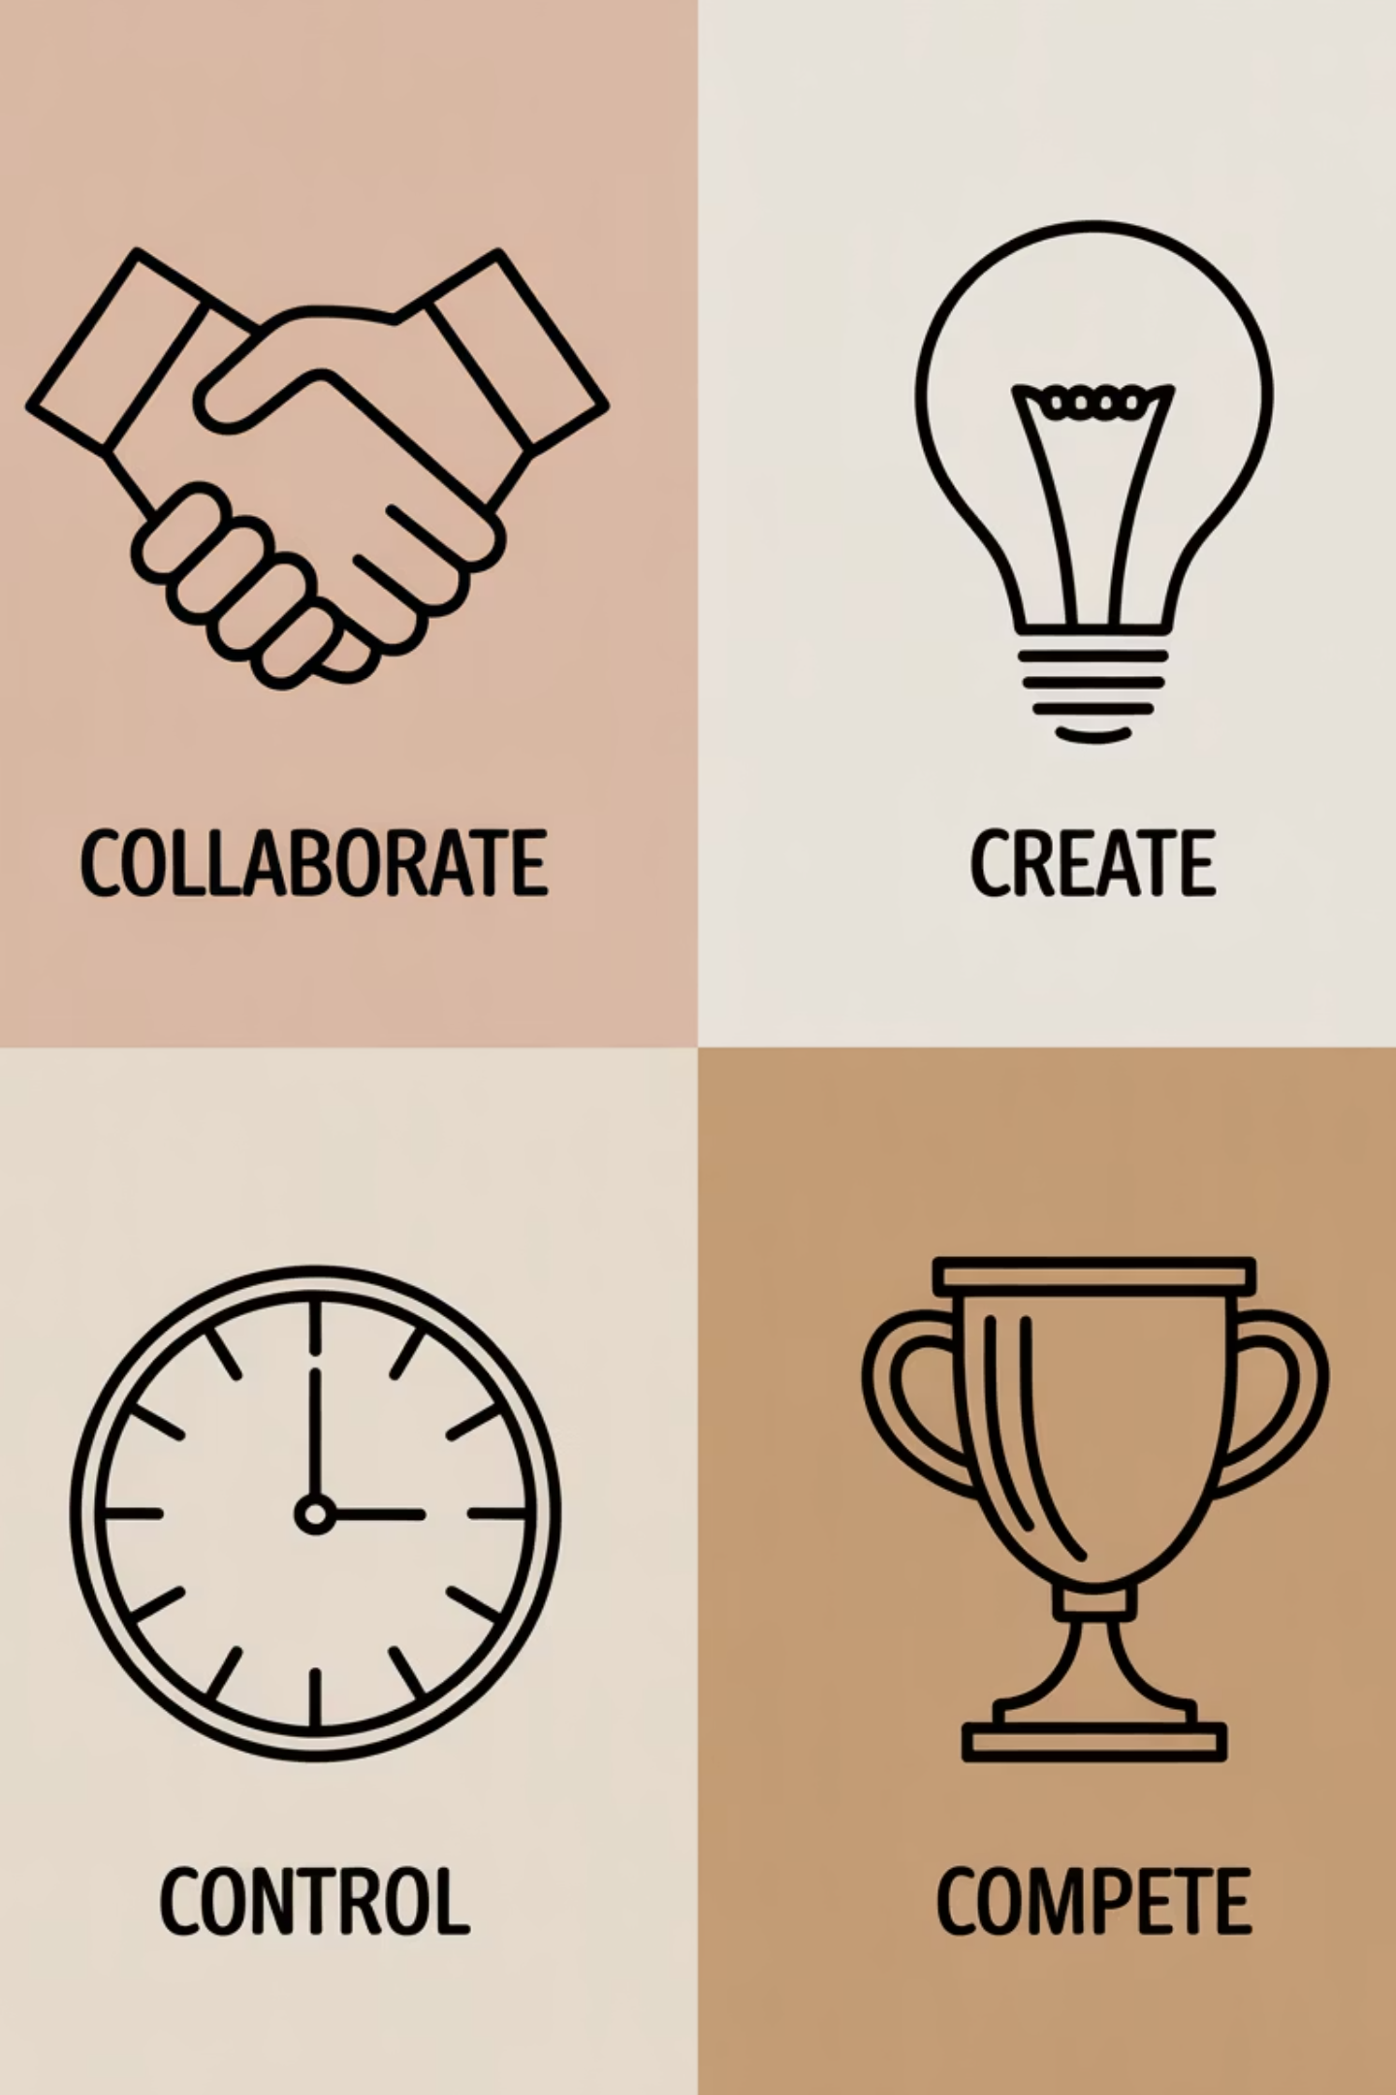
Рамка конкуруючих цінностей Камерона-Куїнна
Модель Камерона-Куїнна визначає чотири типи організаційної культури на основі двох вимірів: гнучкість versus стабільність та внутрішня versus зовнішня орієнтація. Кожен тип культури має свої переваги та обмеження.
Кланова культура
Орієнтація на співпрацю, командну роботу, розвиток людей. Організація як сім'я.
Адхократична культура
Інновації, підприємництво, ризик, гнучкість. Організація як інкубатор ідей.
Ринкова культура
Результативність, конкуренція, досягнення цілей. Організація орієнтована на зовнішні результати.
Ієрархічна культура
Контроль, стабільність, ефективність, формальні процедури. Організація як механізм.

Slide 5
Психологічна безпека за Емі Едмондсон
Що таке психологічна безпека?
Можливість помилятися
Психологічна безпека — це переконання, що можна висловлювати ідеї, питання, занепокоєння та помилки без страху покарання чи приниження.
Помилки розглядаються як можливості для навчання
Дослідження Едмондсон показали, що команди з високою психологічною безпекою досягають кращих результатів, більше інновують та швидше вчаться на помилках.
Відкритість у спілкуванні
Люди вільно діляться думками та ідеями
Повага до різноманітності
Різні точки зору цінуються та враховуються
Підтримка ризиків
Експериментування заохочується керівництвом

Slide 6

Психологічна безпека = інновації
Організації з високим рівнем психологічної безпеки демонструють вищий інноваційний потенціал. Коли люди не бояться висловлювати нестандартні ідеї та ставити складні питання, народжуються проривні рішення. Культура безпеки створює простір для творчості та експериментування.

Slide 7





Взаємозв'язок культури та інноваційного потенціалу
Генерація ідей
Психологічна безпека
Команди вільно пропонують нові рішення
Створює довіру та відкритість
Експериментування
Тестування гіпотез без страху невдачі
Інновації
Впровадження успішних рішень
Навчання
Аналіз результатів та вдосконалення
Цей цикл демонструє, як культура психологічної безпеки стимулює інноваційний потенціал через створення середовища, де експерименти та помилки є частиною процесу навчання.

Slide 8
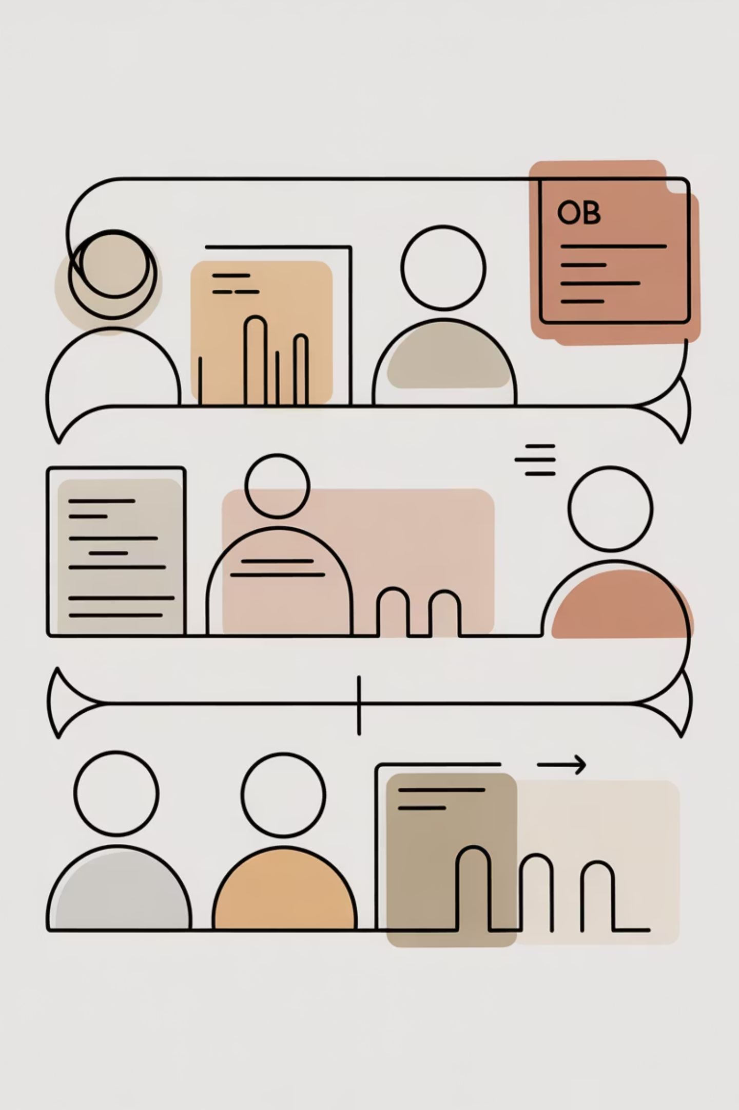
Досвід співробітника (Employee Experience)
Досвід співробітника охоплює всі взаємодії працівника з організацією від моменту першого контакту до завершення співпраці. Це комплексне поняття включає фізичне середовище, технологічні інструменти, культурні аспекти та емоційні переживання на кожному етапі.
Проектування позитивного досвіду співробітника стає стратегічним пріоритетом для залучення та утримання талантів. Організації, що інвестують у досвід працівників, демонструють вищі показники залученості, продуктивності та лояльності.

Slide 9
Картування шляху співробітника
Залучення
1
Перше знайомство з брендом роботодавця, процес відбору, інтерв'ю
2
Онбординг
Адаптація, навчання, інтеграція в команду, перші враження
Розвиток
3
Навчання, кар'єрне зростання, зворотний зв'язок, досягнення
4
Утримання
Визнання, винагорода, баланс роботи і життя, залученість
Відхід
5
Exit-інтерв'ю, передача справ, підтримка зв'язку як alumni
Картування допомагає виявити критичні точки контакту та можливості для покращення досвіду на кожному етапі.

Slide 10

Ключові моменти, що мають значення (Moments That Matter)
Це критичні точки в досвіді співробітника, які мають непропорційно великий вплив на загальне сприйняття організації та рівень залученості. Ці моменти можуть бути як позитивними, так і негативними.
Приклади ключових моментів:
Перший робочий день
Отримання першого проєкту
Річниця роботи в компанії
Підвищення або просування
Зміна керівника
Особисті життєві події (народження дитини, важка хвороба)
Кризові ситуації в компанії
Усвідомлене проектування цих моментів дозволяє створювати позитивні емоційні враження, що формують довгострокову лояльність та залученість співробітників.

Slide 11






Комплексний добробут персоналу
Фізичне здоров'я
Психічне здоров'я
Медичне страхування, фітнес, ергономіка
Підтримка, консультації, програми допомоги
Сенс та цілі
Фінансовий добробут
Відчуття значущості роботи, цінності
Конкурентна оплата, пенсійні плани, навчання
Професійний розвиток
Соціальні зв'язки
Навчання, кар'єрне зростання, менторство
Командні активності, підтримка колег
Добробут персоналу — це багатовимірна концепція, що вимагає уваги до всіх аспектів життя співробітника.

Slide 12

Психічне здоров'я на робочому місці
Психічне здоров'я співробітників стає критично важливим аспектом управління людськими ресурсами. За даними ВООЗ, депресія та тривожні розлади коштують світовій економіці 1 трільйон доларів щорічно через втрату продуктивності.
Підвищення обізнаності
Доступ до ресурсів
Навчання керівників розпізнавати ознаки проблем з психічним здоров'ям, зменшення стигматизації
Програми допомоги співробітникам (EAP), онлайн-платформи підтримки, консультації психологів
Баланс робота-життя
Гнучкий графік, віддалена робота, політика відпусток, право на відключення

Slide 13
Професійне вигорання: розпізнавання та профілактика
Три виміри вигорання
Емоційне виснаження
За визначенням ВООЗ, професійне вигорання характеризується трьома основними ознаками, що виникають внаслідок хронічного стресу на робочому місці.
Відчуття втоми, вичерпаності енергії, втрата ентузіазму до роботи
Деперсоналізація
Цинічне ставлення до роботи, відсторонення від колег та клієнтів
Зниження ефективності
Відчуття некомпетентності, зменшення продуктивності та якості роботи
Стратегії профілактики вигорання:
Чітке визначення ролей та очікувань
Справедливе навантаження та розподіл ресурсів
Автономія та контроль над робочим процесом
Можливості для відновлення та відпочинку
Підтримка від керівництва та колег

Slide 14

Різноманітність, рівність та інклюзивність (РРІ)
РРІ — це не просто етичний імператив, а стратегічна перевага. Дослідження McKinsey показують, що компанії з високою різноманітністю на 35% частіше демонструють вищі фінансові результати порівняно з конкурентами.

Slide 15
Три стовпи РРІ-стратегії
Різноманітність (Diversity)
Рівність (Equity)
Інклюзивність (Inclusion)
Представленість людей різного походження, досвіду, ідентичності у всіх аспектах організації. Це включає гендер, етнічність, вік, освіту, фізичні здібності, сексуальну орієнтацію, релігію та інші характеристики.
Справедливий доступ до можливостей, ресурсів та підтримки для всіх співробітників. Рівність визнає, що люди мають різні стартові позиції та потребують різної підтримки для досягнення успіху.
Створення середовища, де всі співробітники відчувають себе цінними, почутими та можуть повністю реалізувати свій потенціал. Інклюзивність перетворює різноманітність на конкурентну перевагу.

Slide 16
РРІ як критичний фактор успіху організації
35%
70%
2x
87%
Вища прибутковість
Більше шансів
Вдвічі вища
Краще прийняття рішень
Компанії з гендерною різноманітністю в топ-менеджменті
Захопити нові ринки при культурній різноманітності команд
Ймовірність досягнення фінансових цілей
Інклюзивні команди приймають кращі рішення
Інвестиції в РРІ приносять вимірні бізнес-результати через інновації, кращі рішення та вищу залученість співробітників.

Slide 17

Несвідомі упередження (Unconscious Bias)
Несвідомі упередження — це автоматичні судження про людей на основі стереотипів, що формуються поза нашою свідомістю. Вони впливають на рішення щодо найму, оцінювання, просування та щоденні взаємодії.
Типи несвідомих упереджень:
Афінітивне упередження: схильність віддавати перевагу людям, схожим на нас
Ефект ореола: загальна оцінка на основі однієї характеристики
Стереотипи: узагальнені припущення про групи людей
Підтвердження власної думки: пошук інформації, що підтверджує наші переконання
Методи боротьби з упередженнями:
Освіта та підвищення обізнаності
Структуровані процеси прийняття рішень
Стандартизовані критерії оцінювання
Залучення різноманітних команд до рекрутингу
Регулярний аудит процесів на предмет упереджень

Slide 18

Роль УЛР в етичному управлінні
Департамент управління людськими ресурсами відіграє ключову роль у формуванні етичної культури організації. УЛР виступає як guardian корпоративних цінностей та етичних стандартів, забезпечуючи їх інтеграцію в усі HR-процеси.
Розробка політик
Створення етичних кодексів, політик протидії дискримінації, процедур розгляду скарг
Навчання
Тренінги з етики, інклюзивності, протидії домаганям та булінгу
Моніторинг
Відстеження показників різноманітності, аудит практик, збір зворотного зв'язку
Захист
Механізми захисту викривачів, конфіденційні канали звітності про порушення

Slide 19



Корпоративна соціальна відповідальність (КСВ) та УЛР
Екологічна відповідальність
Соціальна відповідальність
Етична практика
Залучення співробітників до екологічних ініціатив, "зелені" програми
Волонтерство, партнерство з громадами, підтримка соціальних проєктів
Справедливі умови праці, повага до прав людини, чесність у бізнесі
УЛР інтегрує КСВ у культуру організації через залучення співробітників до соціально значущих ініціатив, що підвищує сенс роботи та залученість. Програми волонтерства, екологічні ініціативи та етичні практики стають частиною employee value proposition.
Організації з сильною КСВ привертають таланти, які цінують соціальну відповідальність та прагнуть працювати в компаніях, що роблять позитивний внесок у суспільство.

Slide 20
Ключові висновки
01
02
03
Культура як фундамент
Досвід має значення
Комплексний добробут
Організаційна культура та психологічна безпека створюють основу для інновацій та успіху команди
Проектування позитивного досвіду співробітника через картування шляху підвищує залученість та утримання
Увага до психічного здоров'я та профілактика вигорання — критичні елементи сучасного УЛР
04
05
РРІ як стратегія
Етика та відповідальність
Різноманітність, рівність та інклюзивність забезпечують конкурентну перевагу через інновації та кращі рішення
УЛР виступає guardian етичних стандартів та інтегрує КСВ у організаційну культуру

